Slide 1
MÉTODO DE EULER
Análisis Numérico
Alvarado Montoya Ricardo Joshua
Del Angel Ontiveros Mauricio
Elorza López Mariana Madeleine
Hernández Jiménez Axel

Slide 2
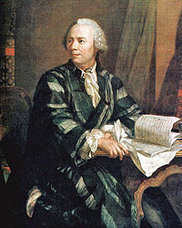
¿Quién lo creo?
Leonhard Euler. Uno de los matemáticos más prolíficos, introdujo buena parte de la notación matemática actual e hizo grandes aportaciones al cálculo y la teoría de grafos.
El Método de Euler es un método para la resolución aproximada de ecuaciones diferenciales ordinarias con valor inicial, fue tratado por Leonhard Euler en su libro Institutionum calculi integralis (publicado en 1768-1770).

Slide 3
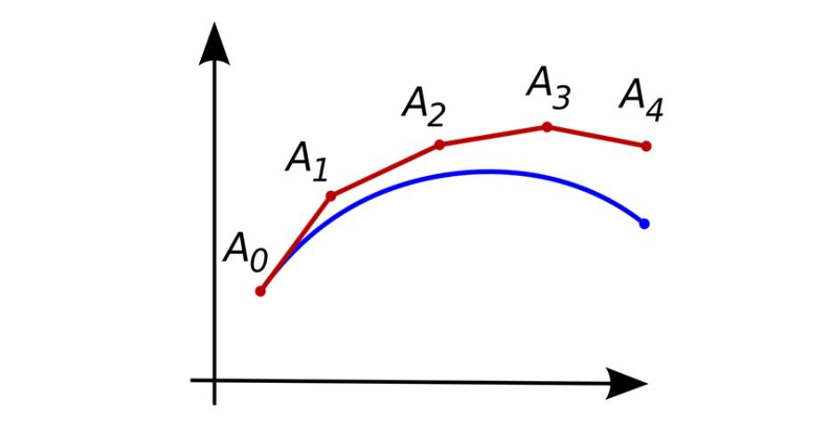
Objetivo del método
El objetivo del método de Euler es proporcionar una aproximación numérica de la solución de una ecuación diferencial ordinaria de primer orden.

Slide 4
Desarrollo analitico
yi+1 = yi + h * f(xi, yi)
yi+1 representa la aproximación de la solución en el siguiente paso,
yi es la aproximación de la solución en el paso actual.
h es el tamaño del paso (intervalo de tiempo).
f(xi, yi) es la derivada de la función evaluada en el punto (xi, yi)

Slide 5
Ej. Considere el problema de valor inicial y’=0.4xy , y(1)=1; aproxime el valor de y(2.0) con tamaño de paso h=0.1

Slide 6
n | x | Y’ | Yreal | Error absoluto
0 | 1 | 1 | 1 | -----
1
2
3
4

Slide 7
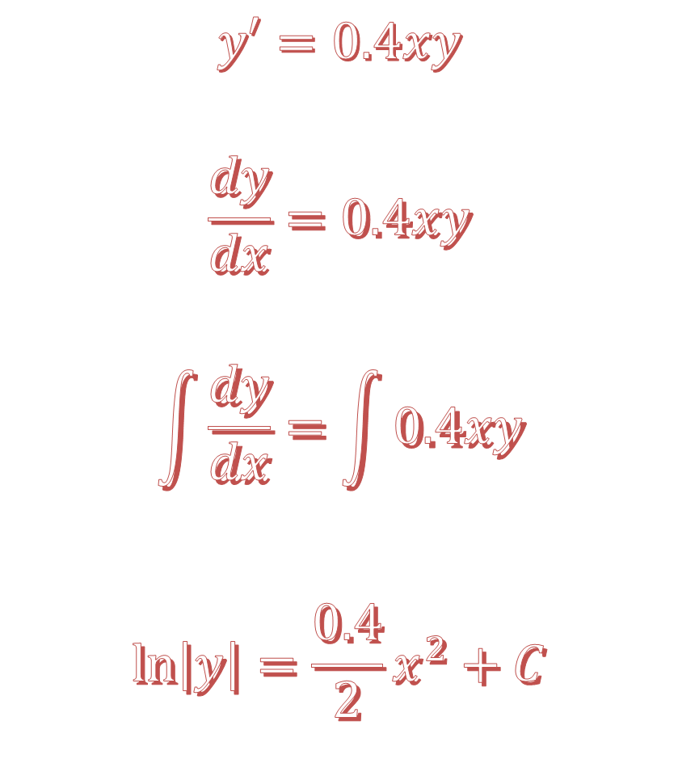
Yreal
$$y′=0.4xy$$
$$\frac{dy}{dx}=0.4xy$$
$$\int{\frac{dy}{dx}=\int{0.4xy}}$$
$$\ln\left|y\right|=\frac{0.4}{2}x^{2}+C$$

Slide 8
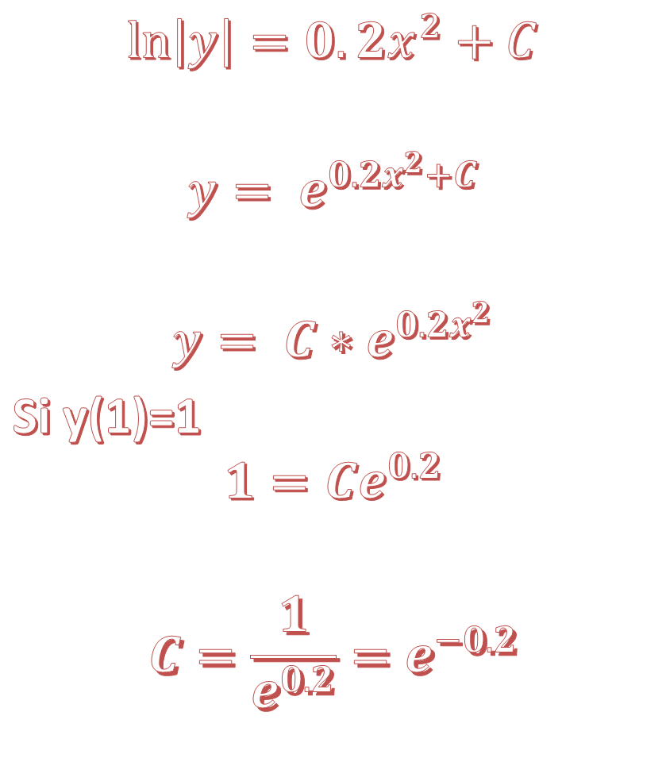
Yreal
$$\ln\left|y\right|=0.2x^{2}+C$$
$$y= e^{0.2x^{2}+C}$$
$$y= {C∗e}^{0.2x^{2}}$$
Si y(1)=1
$$1=Ce^{0.2}$$
$$C=\frac{1}{e^{0.2}}=e^{−0.2}$$

Slide 9
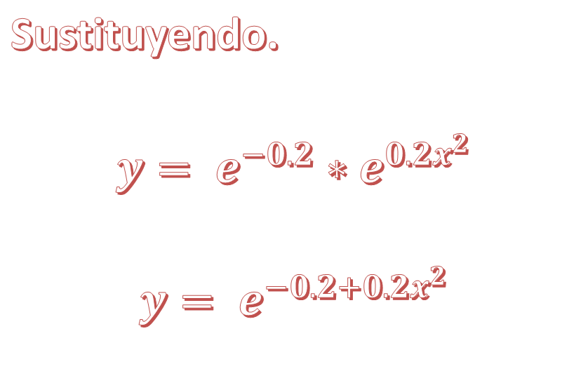
Yreal
Sustituyendo.
$$y= e^{−0.2}∗e^{0.2x^{2}}$$
$$y= e^{−0.2+0.2x^{2}}$$

Slide 10
n | x | Y’ | Yreal | Error absoluto
0 | 1 | 1 | 1 | -----
1 | 1.1
2 | 1.2
3 | 1.3
4 | 1.4

Slide 11

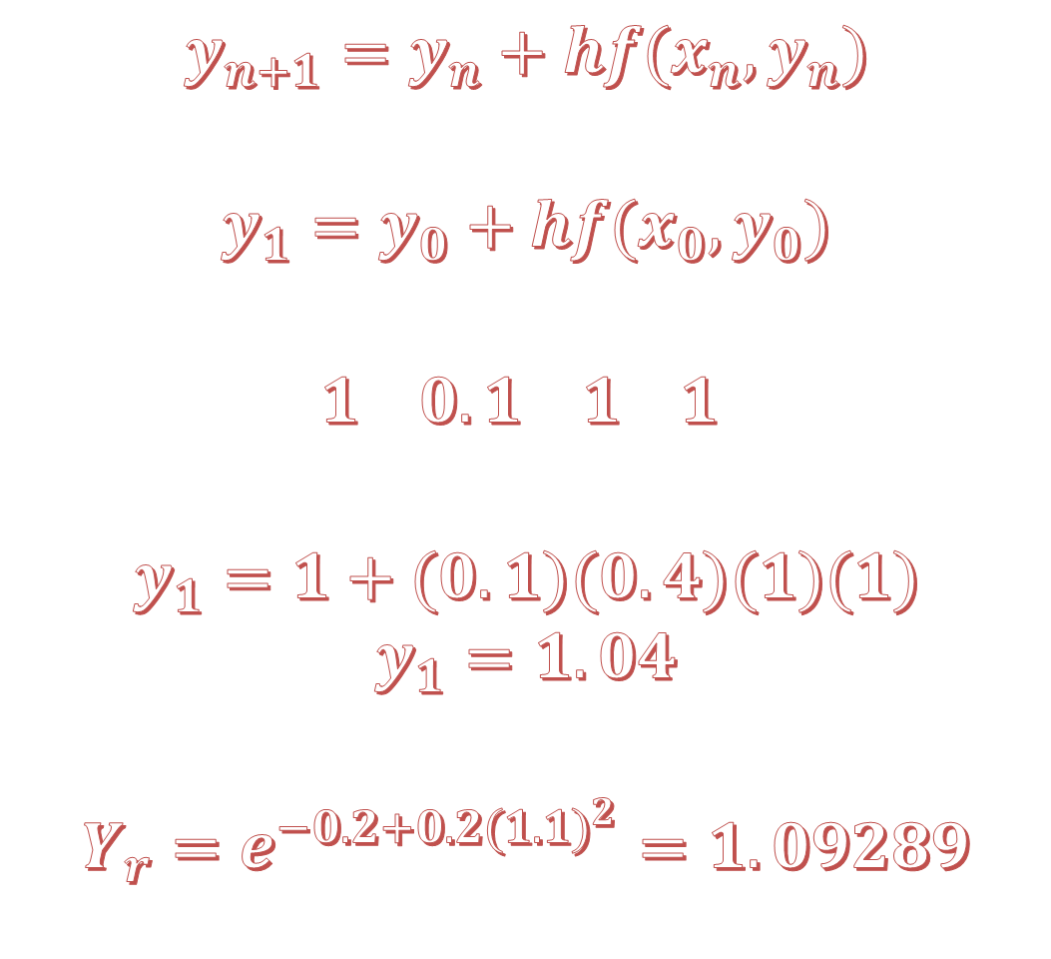
Y1
$$y_{n+1}=y_{n}+hf(x_{n},y_{n})$$
$$y_{1}=y_{0}+hf(x_{0},y_{0})$$
$$1 0.1 1 1$$
$$y_{1}=1+(0.1)(0.4)(1)(1)$$
$$y_{1}=1.04$$
$$Y_{r}=e^{−0.2+0.2(1.1)^{2}}=1.09289$$
$$0.4xy$$

Slide 12
n | x | Y’ | Yreal | Error absoluto
0 | 1 | 1 | 1 | -----
1 | 1.1 | 1.04 | 1.09289 | 0.00286
2 | 1.2
3 | 1.3
4 | 1.4

Slide 13
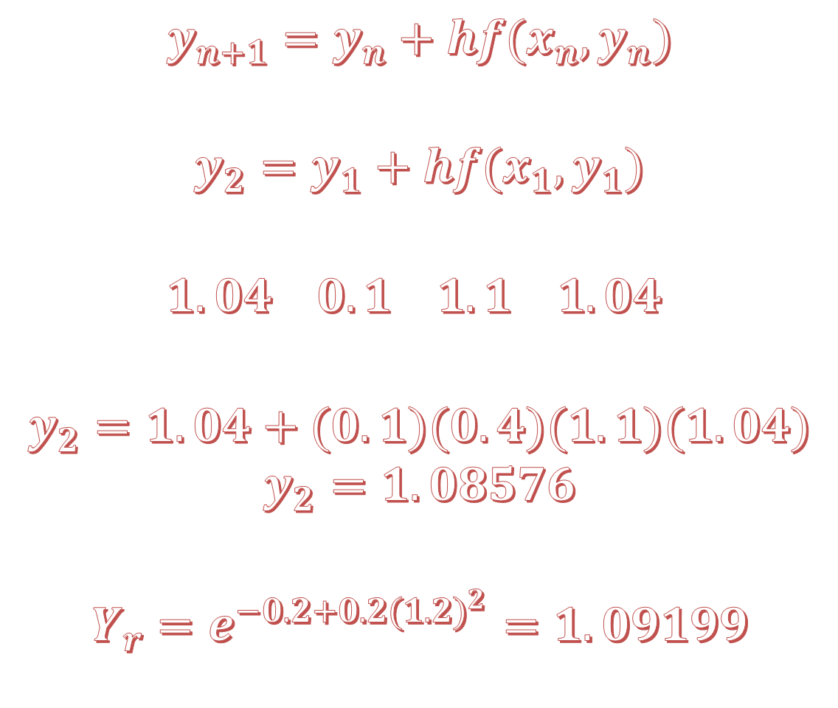
Y2
$$y_{n+1}=y_{n}+hf(x_{n},y_{n})$$
$$y_{2}=y_{1}+hf(x_{1},y_{1})$$
$$1.04 0.1 1.1 1.04$$
$$y_{2}=1.04+(0.1)(0.4)(1.1)(1.04)$$
$$y_{2}=1.08576$$
$$Y_{r}=e^{−0.2+0.2(1.2)^{2}}=1.09199$$

Slide 14
n | x | Y’ | Yreal | Error absoluto
0 | 1 | 1 | 1 | -----
1 | 1.1 | 1.04 | 1.09289 | 0.00286
2 | 1.2 | 1.08576 | 1.09199 | 0.00623
3 | 1.3
4 | 1.4

Slide 15
Bibliografía
https://elultimoversodefermat.wordpress.com/2020/04/15/el-metodo-de-euler/#:~:text=El%20M%C3%A9todo%20de%20%23Euler%20es,publicado%20en%201768%2D1770).
Burden, R. L., & Faires, J. D. (2010). Numerical Analysis (9th ed.). Cengage Learning.
Chapra, S. C., & Canale, R. P. (2014). Numerical Methods for Engineers (7th ed.). McGraw-Hill Education.
Kincaid, D., & Cheney, W. (2002). Numerical Analysis: Mathematics of Scientific Computing (3rd ed.). American Mathematical Society.

